Slide 1
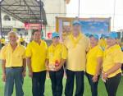
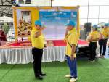
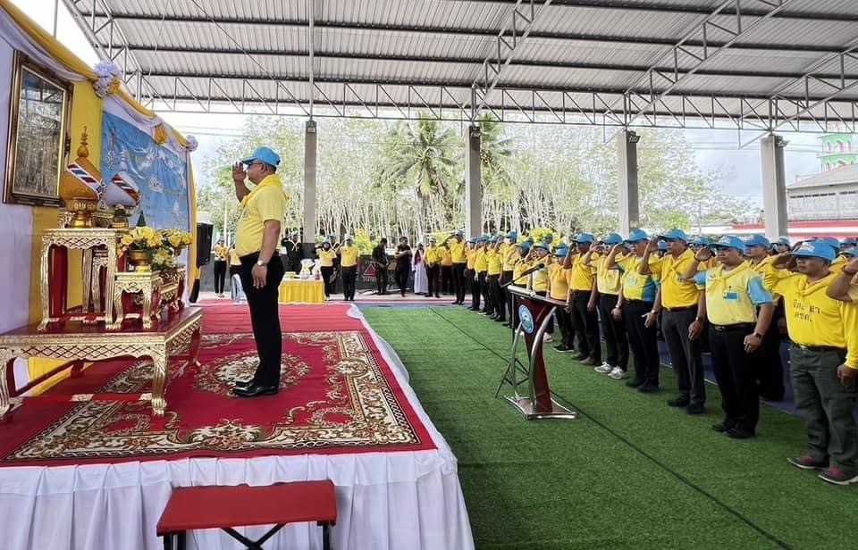
การฝึกอบรมที่มีการสอดแทรกสาระด้านจริยธรรมของเจ้าหน้าที่ของรัฐในหลักสูตร
หรือกิจกรรมเสริมสร้าง/ส่งเสริมจริยธรรมที่ดำเนินการโดยหน่วยงาน ในปี พ.ศ.2567
ยึดมั่นคุณธรรมและจริยธรรม
ร่วมกิจกรรม “ จิตอาสาพัฒนาสิ่งแวดล้อมกำจัดแหล่งเพาะพันธุ์ยุงลาย เพื่อป้องกันโรคไข้เลือดออก” ของสำนักงานสาธารณสุขอำเภอนาทวี ร่วมกับศูนย์อำนวยการจิตอาสาพระราชทานอำเภอนาทวี (ศอ.จอส.นาทวี) และหน่วยบริการปฐมภูมิโรงพยาบาลสมเด็จฯ นาทวี ณ อาคารอเนกประสงค์โรงเรียนมิฟตาฮุดดีน บ้านพลีใต้ ตำบลนาทวี อำเภอนาทวี จังหวัดสงขลา

Slide 2
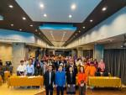
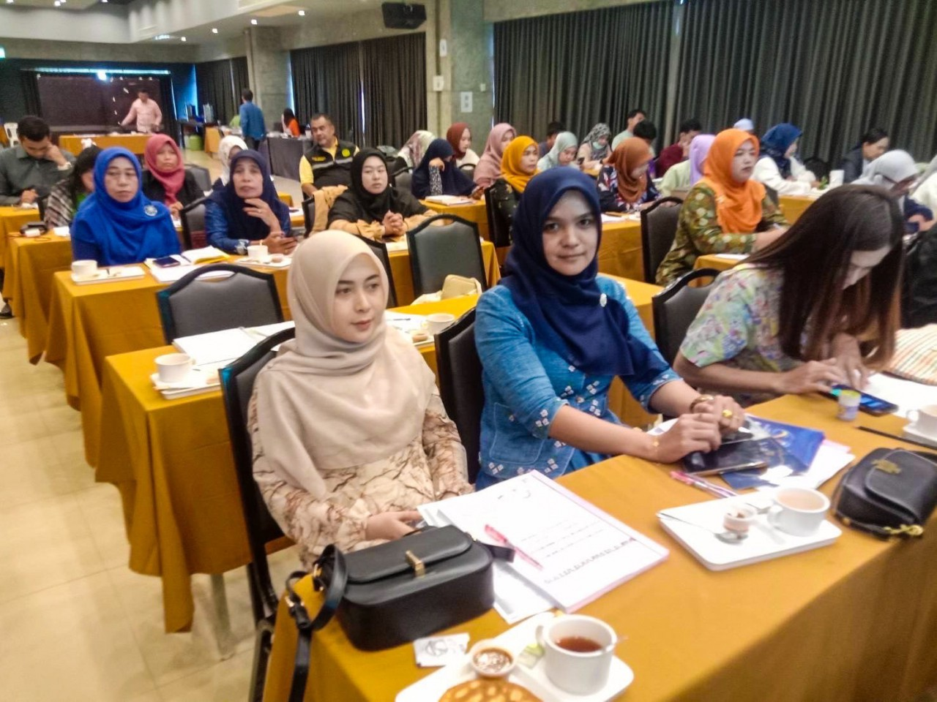
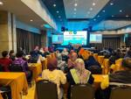
การยืนหยัดทำในสิ่งที่ถูกต้อง
เป็นธรรมและถูกกฏหมาย
เมื่อวันที่ 25 มกราคม 2567 นายดนเล๊าะ ขะเดหรี นายกเทศมนตรีตำบลนาทวีนอก มอบหมาย นายจิระพงษ์ จันทร์เจริญกุล รองนายกเทศมนตรีฯ นางสาวขวัญตา มุเส๊ะ นักพัฒนาชุมชน เข้าร่วมกิจกรรมการอบรมของศูนย์อำนวยการบริหารจังหวัดชายแดนภาคใต้ (ศอ.บต.) เรื่อง “ส่งเสริมมาตรการการอำนวยความเป็นธรรมต่อเด็กและสตรี” ซึ่งจัดขึ้นระหว่างวันที่ 25 - 26 มกราคม 2567 ณ โรงเเรมเซาท์เทิร์นวิว จังหวัดปัตตานี

Slide 3
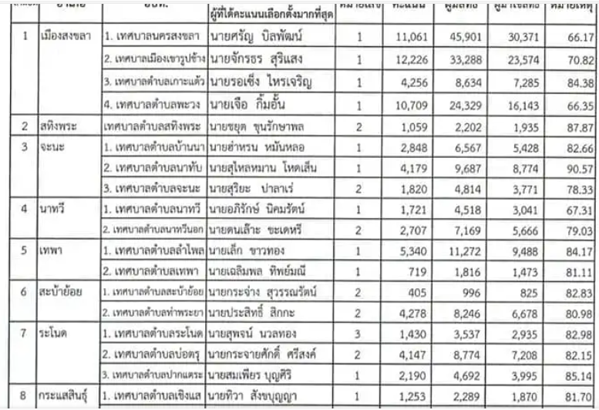
การยึดมั่นในระบอบประชาธิปไตยอันมี
พระมหากษัตริย์
ทรงเป็นพระมุข

